Slide 1
The effects of color and light on indoor wayfinding and the evaluation of the perceived environment
期刊：Journal of Environmental Psychology
作者： M. Lutfi Hidayetoglu , Kemal Yildirim , Aysu Akalin
學生：林怡儒

Slide 2
Abstract
研究目的：
探索色彩與光線對室內尋路的影響，進行主觀的環境感覺判斷
在各種不同顏色、光線強度、相關色溫變化室內環境，使用語義差異量表讓受測者以四組對立的形容詞進行評價
clear
attractive
navigable
inviting
blurry
unattractive
unnavigable
repellent

Slide 3
Introduction
尋路是空間的問題解決，包括做決定、執行決定、信息處理，包括環境的感覺和認知。
Arthur and Passini (1992)
研究顯示室內環境因素對尋路和方向有很大的關係。
O’Neill(1991) et.al
室內的顏色與光線對於尋路和方向感有正向影響。是否可以用顏色和光線影響受測者的尋路和方向感仍然還不清楚。此研究針對顏色和光線對於受測者的心裡感受做研究
Aksugür(1977) et.al

Slide 4
Introduction
顏色是具彈性、方便和有力的設計元素，可以被用於幫助尋路和空間定位。
暖色系可以使人變外向專心提高他們意識，冷色系使人變內向專注於視覺、心理任務。當顏色越鮮豔飽和人的吸引力越增加
Stone (2003) et.al
室內光線強度直接影響人的情緒、記憶、感覺和解決問題的能力。
Knez and Kers (2000)
中性色系(白色、灰色)空間被認為是枯燥無聊的，暖色系空間(紅色)吸引力較強，此研究預測在室內空間增加相關色溫能使對空間能有正向感覺
Mahnke and Mahnke (1993)

Slide 5
Method
一年級 24.5%
二年級 25.5%
三年級 24.5%
四年級 25.5%
男生50%
女生50%
受測者：120位大學生
過程：所有受測者必須完成2個測驗，每次25分鐘

Slide 6
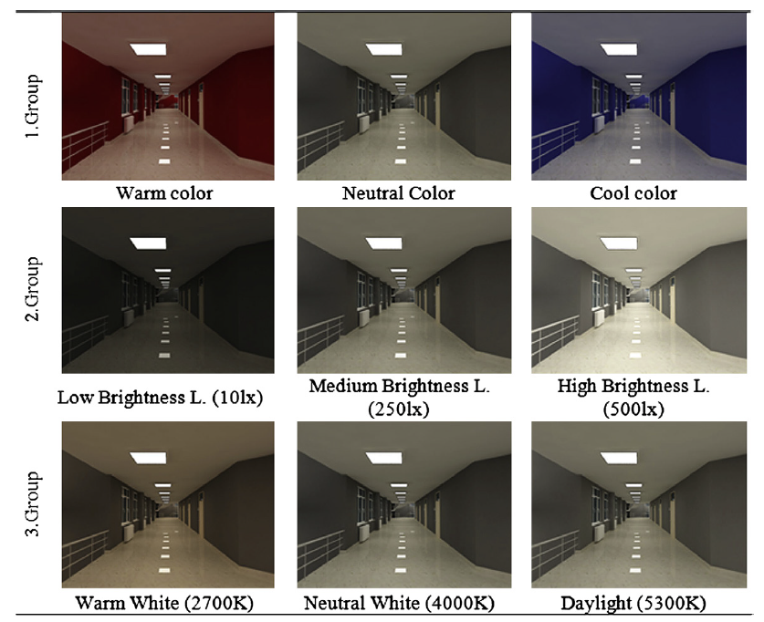
Method
測驗一
顏色
光線強度
相關色溫
顏色、光線強度、相關色溫選用是依據先前研究獲得數據

Slide 7
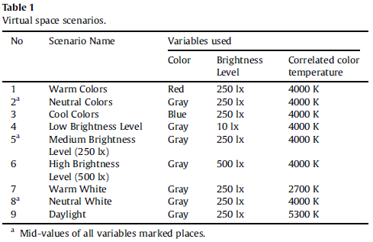
Method
測驗一
9種模擬情境：
三種變數的兩個變數取其中間水準值使用

Slide 8
Method
測驗一
9張的走廊模擬情境圖片，按照順序給受測者看
受測者必須以四組對立形容詞來評價每一張圖片
clear
attractive
navigable
inviting
blurry
unattractive
unnavigable
repellent

Slide 9
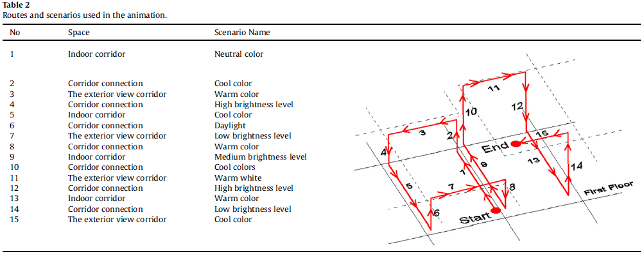
Method
測驗二
準備有聲模擬視頻，且開始與結束無特殊警告音。
共三種不同空間 外部景觀走廊 封閉走廊 走廊連接處
上表為視頻選用的15個模擬情景組合，由9種不同照明場景與3種空間組成
1
2
3

Slide 10
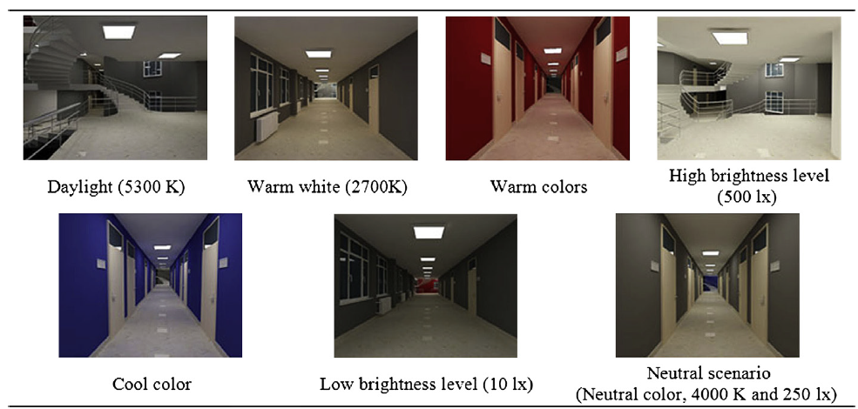
Method
測驗二
從視頻中選用其中7個模擬情境圖給受測者
在沒有預先告知受測者圖片是否有出現過的情況下，問受測者記憶的比率

Slide 11
Results
Cronbach’s Alpha
對於多份不同量表、不同題目測出結果的一致性
以相關係數的期望值表示
>=0.9 →excellent
0.9> >=0.8 →good
0.8> >=0.7 →reliable
0.7> >=0.6 →questionable
0.6> >=0.5 →poor
<0.5 →unacceptable
以Cronbach’s Alpha 分析四組相反形容詞
其Alpha信度為0.72 → reliable
獨立變數：
四組對立形容詞
clear & blurry、attractive & unattractive、
navigable & unnavigable、inviting & repellent
依變數：
空間的顏色、光線亮度、相關色溫、性別
→使用ANOVA分析獨立變數與依變數之間使否有顯著差異
→再使用Tukey HSD test比較變異數分析中的顯著變數

Slide 12
Results
顏色
平均分數在1~5之間
越高→感覺越偏向負面
受測者對於中性顏色感覺最負面
冷色系→幫助受測者認識環境找到目的地
暖色系→增加受測者吸引力產生空間感

Slide 13
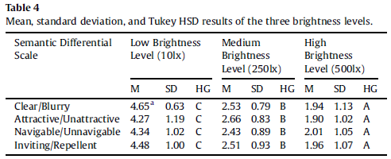
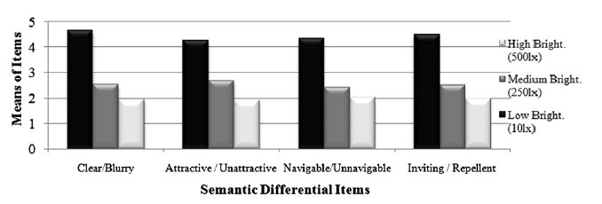
Results
光線強度
受測者感覺估計程正相關，強度越高感覺越正面

Slide 14
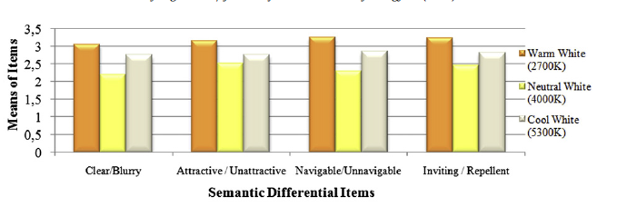
Results
相關色溫
受測者感覺沒有太大差異，都偏向正面
Neutral white4000K→受測者感覺最正面

Slide 15
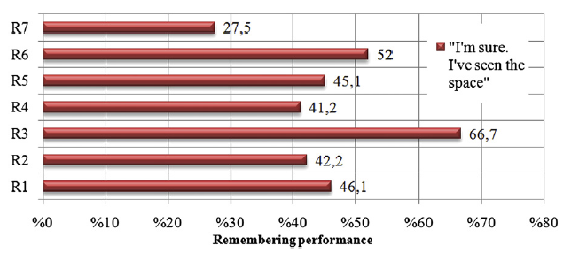
Results
性別
對光線強度偏好
模擬情境圖記得比率

Slide 16
Discussion
色彩部份，相較於暖色系與冷色系，受測者對於中性色系最感到負面感覺
採用暖色系，記憶召回最容易→可以有效作為尋路目的的標誌，富吸引力且提供方向
空間裡的牆面使用冷色系是具導航性→明顯的方向性，尤其使用藍色，因為被認為有撫慰且鎮靜的感覺，經常地被使用
光線強度部分，亮度水準高受測者更容易有絕對的感覺，當進入一棟建築物選擇方向時，低水準亮度不被選擇，水準越高越容易被選擇
光線強度與性別有相關→女性較偏好明亮度高的水準
相關色溫部分，選擇沒有太大差異，其中Neutral White(4000k)受測者較偏好

Slide 17
Discussion
冷色系 & 光線強度高 →幫助在空間裡定位
暖色系吸引力 & 記憶力最高 →可用於作為尋路的指標
本研究的光線是使用人造光
→未來研就可以朝日光方面做探討

